Slide 1

第六章
放大电路中的负反馈
放 大 电 路 中 的 负 反 馈

Slide 2
内容提要
1、反馈的基本概念
2、四种负反馈类型的分析
3、负反馈对放大电路性能的影响
4、负反馈放大电路的分析计算
5、负反馈放大电路自激振荡
放 大 电 路 中 的 负 反 馈

Slide 3
重点
1、负反馈概念及其作用；
2、深度负反馈条件下电压放大倍数的计算。
难点
负反馈类型的判断
放 大 电 路 中 的 负 反 馈

Slide 4
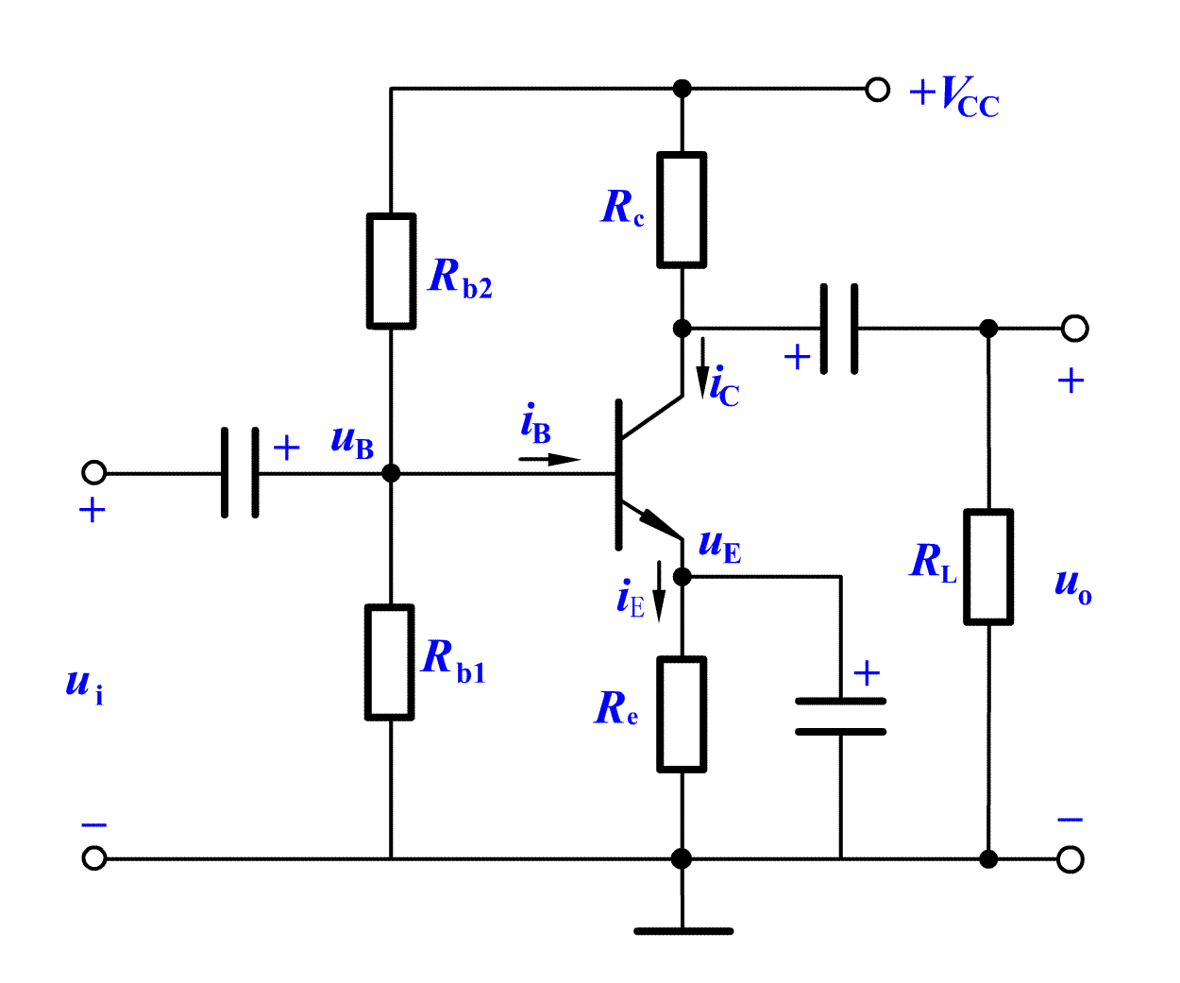



§ 6.1 反馈的基本概念
§6.1.1反馈概念的建立
反馈:将放大电路的输出量的一部分或全部,通过一定的方式,反送到放大电路的输入回路中去.
图中将输出电流 ( ) 反馈回输入回路，改变U_{BEQ}，使 稳定。
电流负反馈式工作点稳定电路
放 大 电 路 中 的 负 反 馈

Slide 5
§ 6.1.2 反馈的分类
一、正反馈和负反馈
正反馈：反馈信号增强了外加输入信号，使放大电路的放大倍数提高。
负反馈：反馈信号削弱了外加输入信号，使放大电路的放大倍数减小。
反馈极性的判断方法：瞬时极性法。
在放大电路的输入端，假设一个输入信号对地的极性，可用“+”、“-” 表示。按信号传输方向依次判断相关点的瞬时极性，直至判断出反馈信号的瞬时极性。
放 大 电 路 中 的 负 反 馈

Slide 6
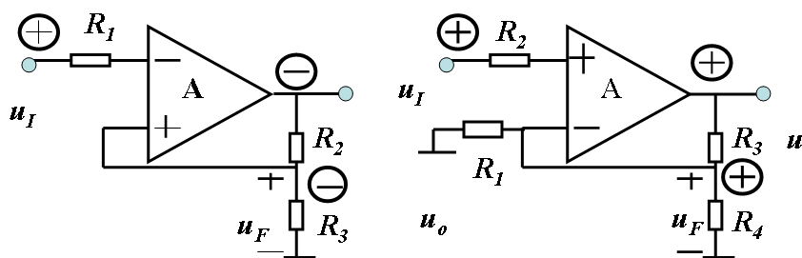
例：用瞬时极性法判断电路中的反馈极性。
A ）因为差模输入电压等于输入电压与反馈电压之差，反馈增强了输入电压，所以为正反馈。
B ）因为差模输入电压等于输入电压与反馈电压之差，反馈削弱了输入电压，所以为负反馈。
A图
B图
放 大 电 路 中 的 负 反 馈

Slide 7
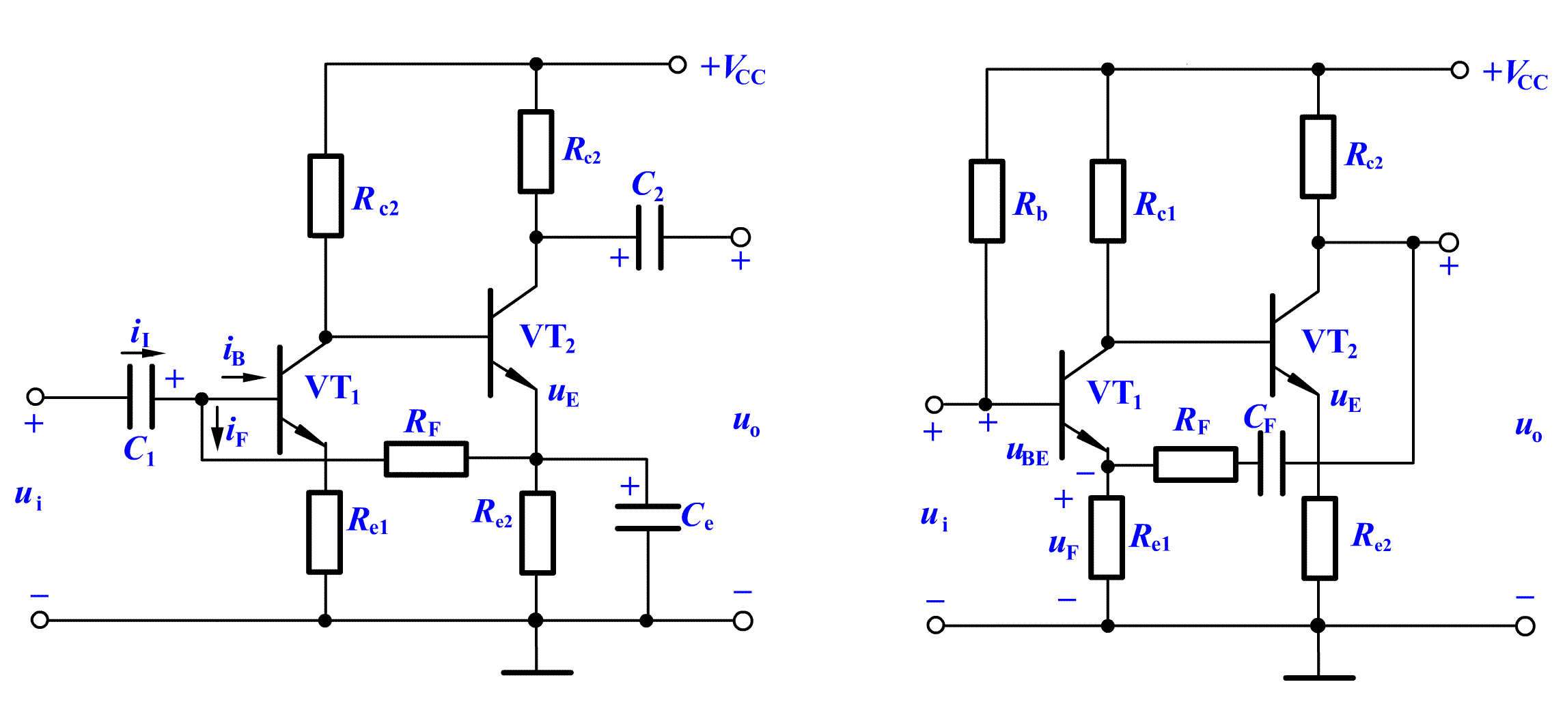
二、直流反馈和交流反馈
（A）直流反馈
（B）交流反馈
反馈信号只有交流成分时为交流反馈；
反馈信号只有直流成分时为直流反馈；
既有交流成分又有直流成分时为交直流反馈。
放 大 电 路 中 的 负 反 馈

Slide 8
三、电压反馈和电流反馈
电压反馈：如果反馈信号取自输出电压，则为电压反馈；电压负反馈的反馈信号与输出电压成比例；
电流反馈：反馈信号取自输出电流，则为电流反馈，电流负反馈的反馈信号与输出电流成比例。
判断方法：输出短路法
将输出电压“短路”，若反馈信号为零，则为电压反馈；若反馈信号仍然存在，则为电流反馈。
放 大 电 路 中 的 负 反 馈

Slide 9
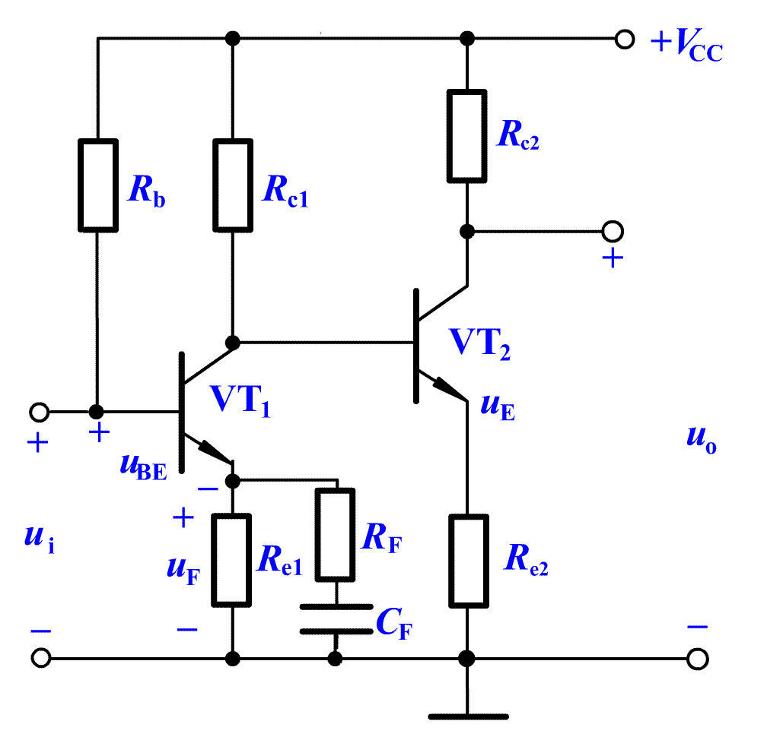
四、串联反馈和并联反馈
反馈信号与输入信号在输入回路中以电压形式求和，为串联反馈；如果二者以电流形式求和，为并联反馈。
串联反馈
并联反馈
放 大 电 路 中 的 负 反 馈

Slide 10
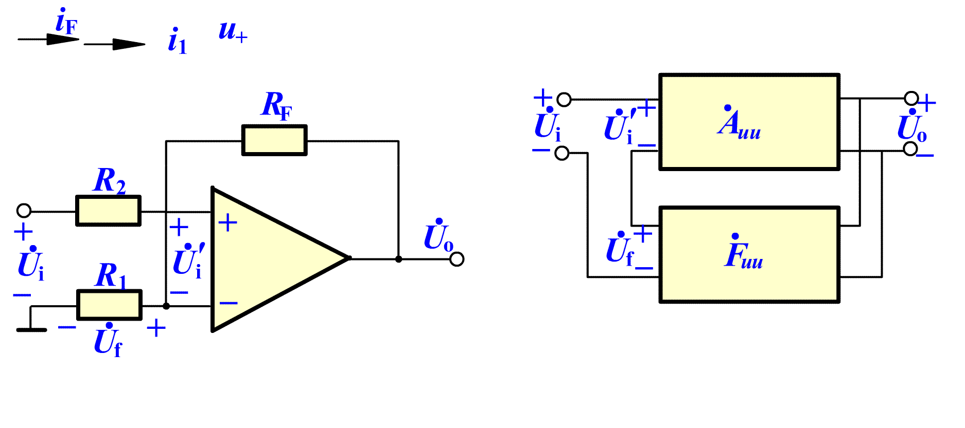
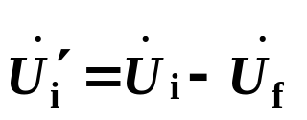
§6.1.3 负反馈的四种组态
一、电压串联负反馈
例：如右图
反馈支路R_{f}
反馈信号U_{f}
输出取样为电压
输入求和为电压
净输入信号 减小
该电路为电压串联负反馈
§
电压串联负反馈
放 大 电 路 中 的 负 反 馈

Slide 11
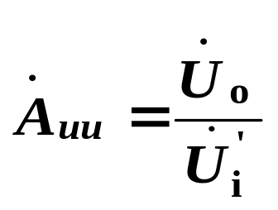

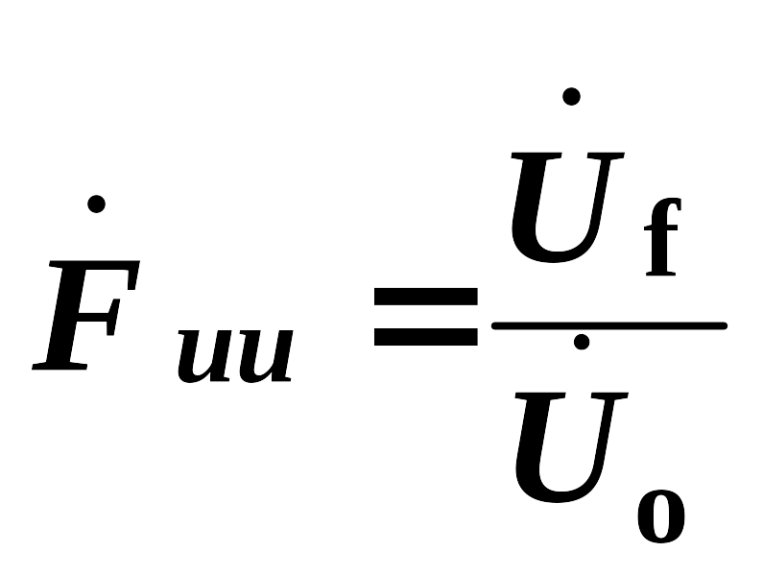
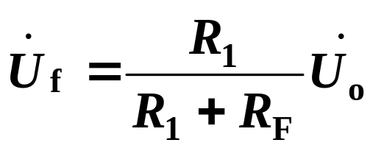
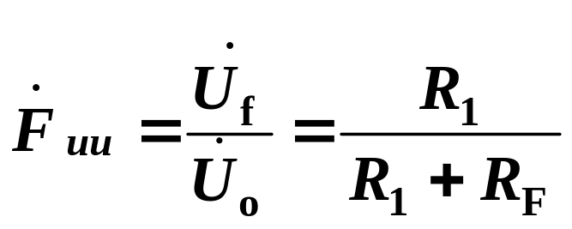
参数分析：
1、电压放大倍数：
2、反馈系数：
上图中：
电压串联负反馈方框图
所以反馈系数：
放 大 电 路 中 的 负 反 馈

Slide 12
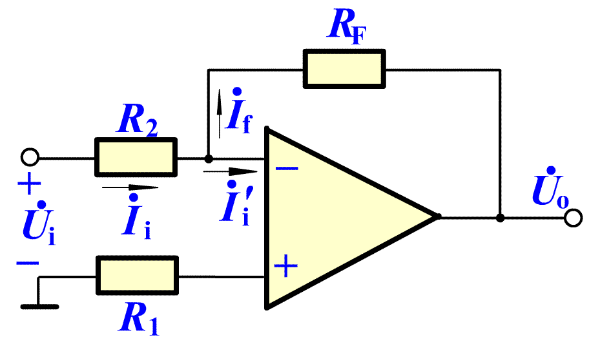
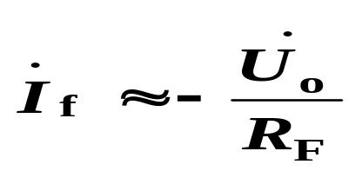


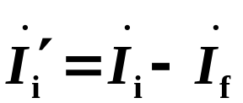


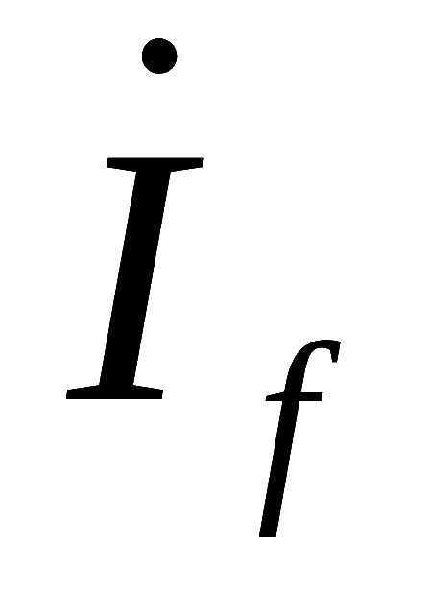

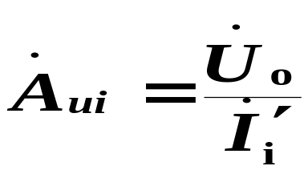
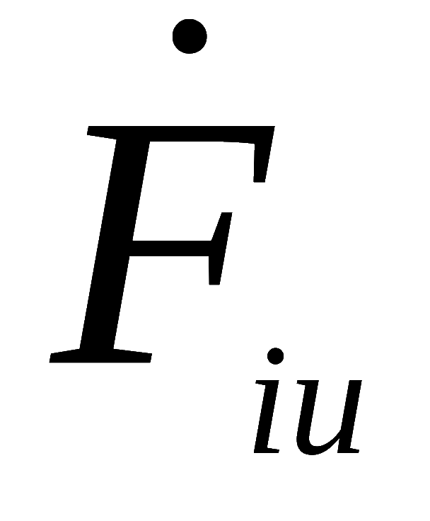
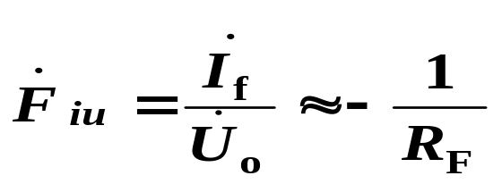
二、电压并联负反馈
例：如右上图
反馈支路R_{f}
反馈信号I_{f}
输出取样为电压
输入求和为电流
净输入信号 减小
该电路为电压并联负反馈
参数：放大倍数
反馈系数：
电压并联负反馈
R₁
电压并联负反馈方框图
放 大 电 路 中 的 负 反 馈

Slide 13
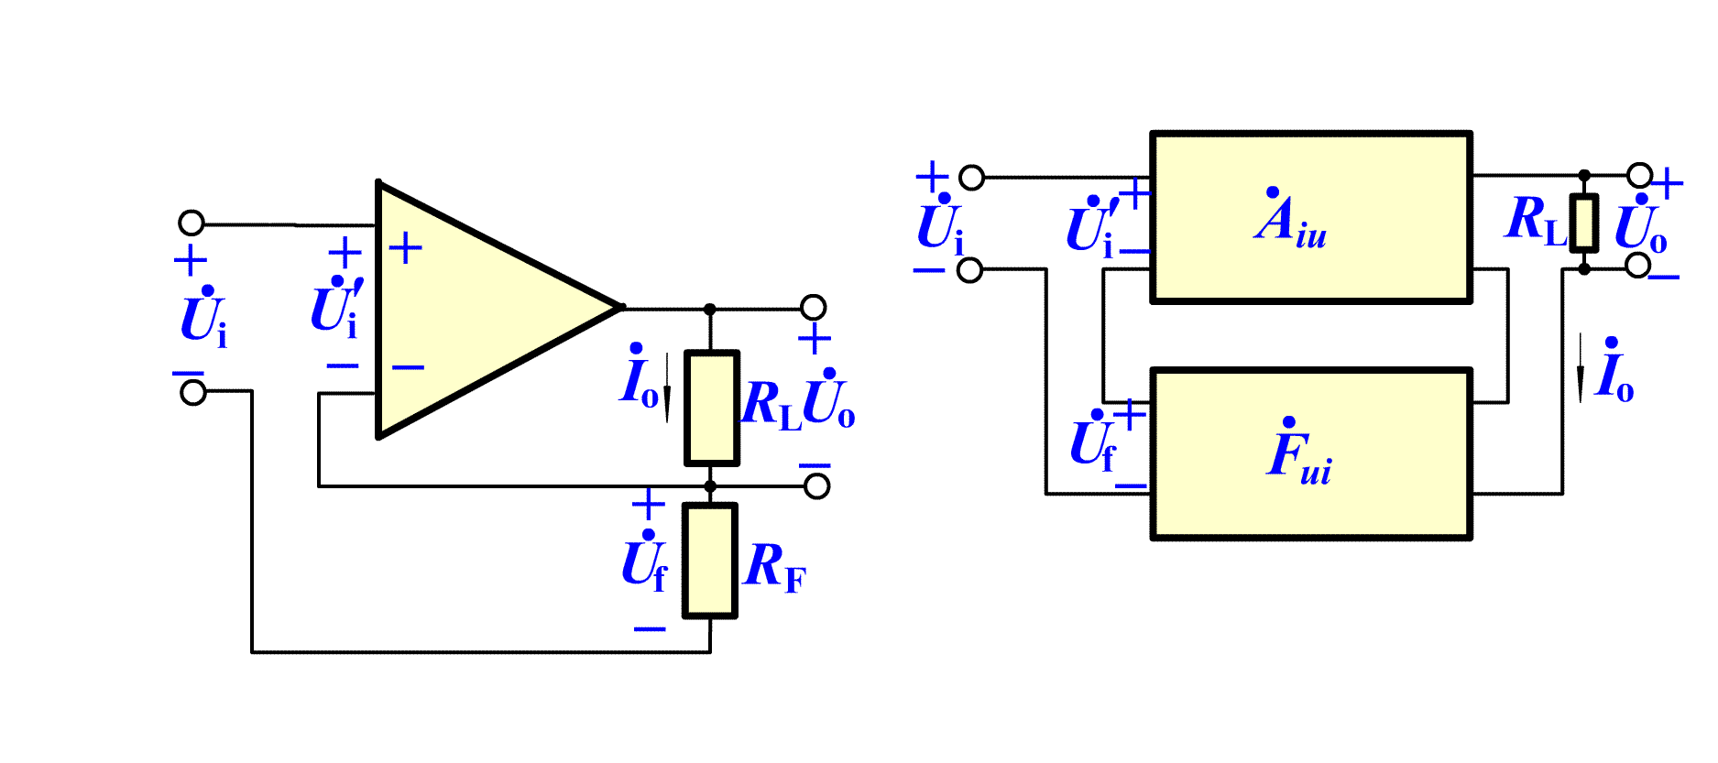
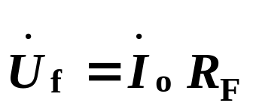
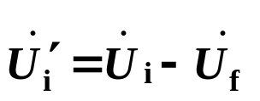
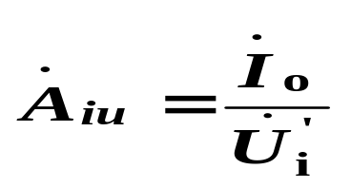
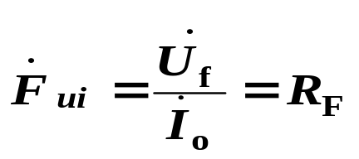
三、电流串联负反馈
例：如右上图
反馈支路R_{f}
反馈信号U_{f}
输出取样为电流
输入求和为电压
净输入信号 减小
该电路为电压串联负反馈
参数：放大倍数
反馈系数：
电流串联负反馈
电流串联负反馈方框图
放 大 电 路 中 的 负 反 馈

Slide 14
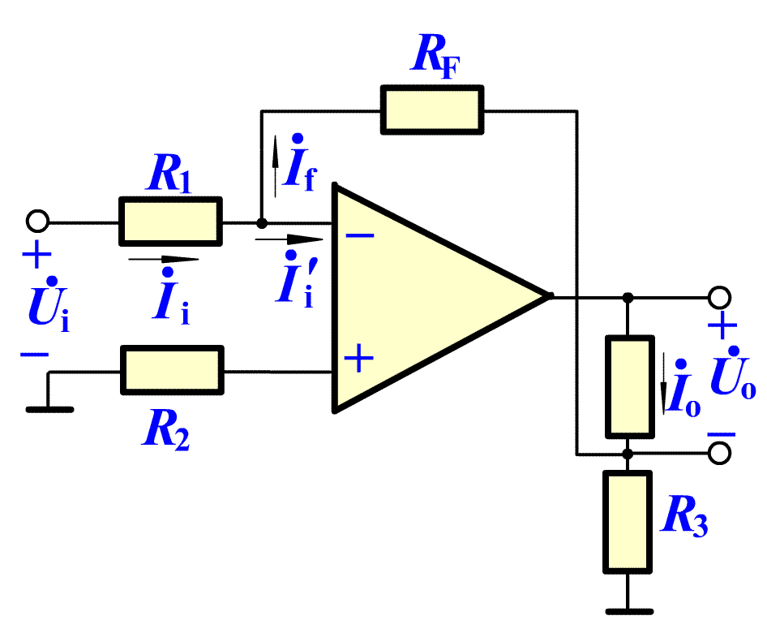
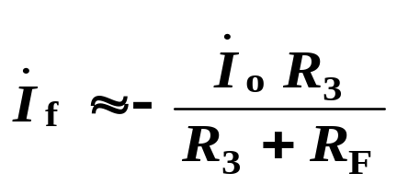
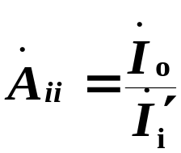
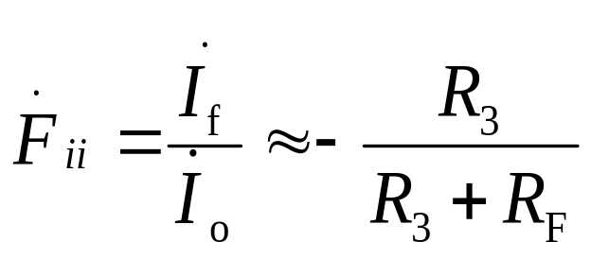
四、电流并联负反馈
例：如右上图
反馈支路R_{f、} R₃
反馈信号I_{f}
输出取样为电流
输入求和为电流
净输入信号 减小
该电路为电压串联负反馈
参数：放大倍数
反馈系数：
电流并联负反馈
电流并联负反馈方框图
放 大 电 路 中 的 负 反 馈

Slide 15
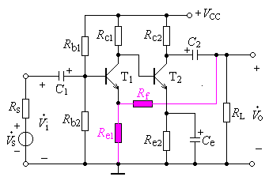
例1：
试分析该电路存在的反馈，并判断其反馈组态。
解：
根据瞬时极性法判断
输出回路
⊕
○
⊕
⊕
反馈信号与电压成比例，是电压反馈。
该电路为负反馈。
⊕
+
v_{f}
-
反馈信号和输入信号
加于输入回路两点时，
瞬时极性相同为负反馈。
输入回路
经R_{f}加在发射极E₁上的反馈电压V_{f}与输入电压V_{i}是串联关系， 故为串联负反馈。
电压串联负反馈
放 大 电 路 中 的 负 反 馈

Slide 16
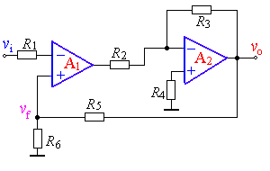
例2：
反馈信号和输入信号
加于输入回路两点时，
瞬时极性相同为负反馈。
试分析该电路存在的反馈，并判断其反馈组态。
解: 根据瞬时极性法
⊕
电路是负反馈。
○
○
⊕
反馈信号v_{f}和输入信号v_{i}加在运放A₁的两个输入端，故为串联反馈。
○
反馈信号与输出电压成比例，故为电压反馈。
交直流串联电压负反馈
放 大 电 路 中 的 负 反 馈

Slide 17
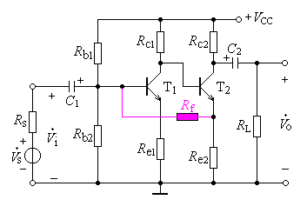



例3：
试分析该电路存在的反馈，并判断其反馈组态。
解：根据瞬时极性法判断
○
⊕
⊕
⊕
○
○
反馈信号和输入信号加于
输入回路同一点时，瞬时
极性相反是负反馈。
★输入信号与反馈信号是并联的形式，所以是并联负反馈。
★反馈信号取自与输出电流，所以是电流负反馈。
电流并联负反馈
放 大 电 路 中 的 负 反 馈

Slide 18
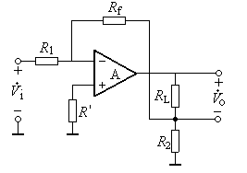
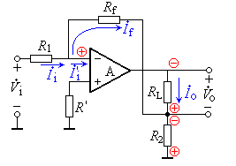
例4：
试分析该电路存在的反馈，并判断其反馈组态。
解：
根据瞬时极性法判断
反馈信号和输入信号加于
输入回路同一点时，瞬时
极性相反是负反馈。
输入信号与反馈信号是并联的形式， 所以是并联负反馈。
反馈信号取自与输出电流，所以是电流负反馈。
电流并联负反馈
放 大 电 路 中 的 负 反 馈

Slide 19
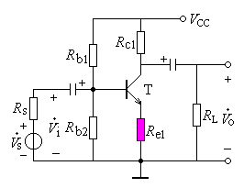
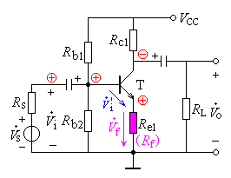
例5：
试分析该电路存在的反馈，并判断其反馈组态。
解：
根据瞬时极性法判断
反馈信号和输入信号
加于输入回路两点时，
瞬时极性相同为负反馈。
电流串联负反馈
放 大 电 路 中 的 负 反 馈

Slide 20
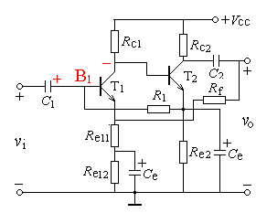
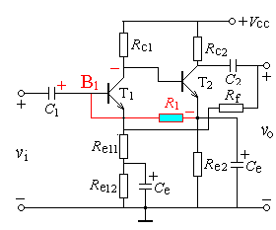
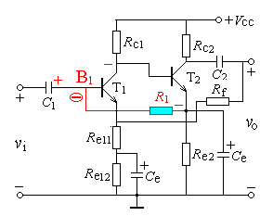
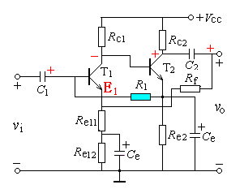
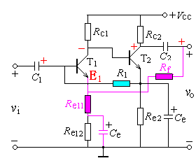
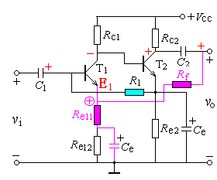
例6：
试判断电路的反馈组态。
解: 根据瞬时极性法
经电阻R₁加在基极B₁上的是直流电流并联负反馈。
经R_{f} 加在E₁上是交流负反馈。反馈信号和输入信号加在T₁两个输入电极，故为串联反馈。 交流电压串联负反馈。
放 大 电 路 中 的 负 反 馈

Slide 21

负反馈类型的判别
输出端：看反馈信号是取自输出电压还是输出电流。如果取自输出电压—电压反馈；如果取自输出电流—电流反馈。
输入端：看整个反馈放大器的输入端、基本放大器的输入端、反馈网络的输出端，这三个端口之间的关系，如果是并联关系—并联反馈；如果是串联关系—串联反馈。
采用瞬时极性法:判断反馈信号是增强了基本放大器的输入信号还是削弱了基本放大器的输入信号，判断是正反馈还是负反馈。
放 大 电 路 中 的 负 反 馈

Slide 22
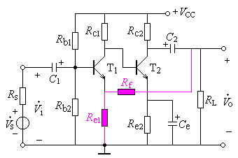
反馈类型的判别
输出端：
反馈信号是取自输出电压——电压反馈。
电压
放 大 电 路 中 的 负 反 馈

Slide 23
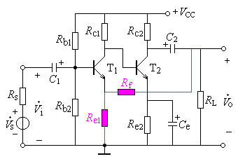
反馈类型的判别
输入端：
整个反馈放大器的输入端、基本放大器的输入端、反馈网络的输出端，这三个端口之间的关系是串联——串联反馈
电压
串联
放 大 电 路 中 的 负 反 馈

Slide 24
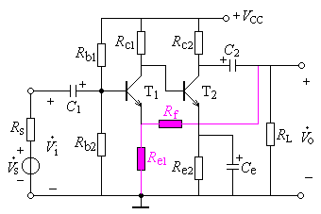



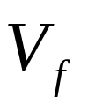

反馈类型的判别
用瞬时极性法判断是正反馈还是负反馈
电压
串联
负反馈
放 大 电 路 中 的 负 反 馈

Slide 25
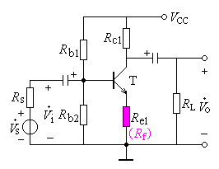
反馈类型的判别
首先，输出端：
反馈信号是取自输出电流——电流反馈。
电流
放 大 电 路 中 的 负 反 馈

Slide 26
反馈类型的判别
输入端：
整个反馈放大器的输入端、基本放大器的输入端、反馈网络的输出端，这三个端口之间的关系是串联——串联反馈
电流
串联
放 大 电 路 中 的 负 反 馈

Slide 27
反馈类型的判别
用瞬时极性法判断是正反馈还是负反馈
电流
串联
负反馈
放 大 电 路 中 的 负 反 馈

Slide 28
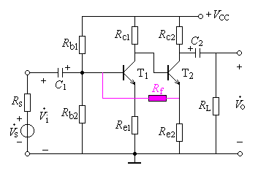
反馈类型的判别
输出端：
反馈信号是取自输出电流——电流反馈。
电流
放 大 电 路 中 的 负 反 馈

Slide 29
反馈类型的判别
输入端：
整个反馈放大器的输入端、基本放大器的输入端、反馈网络的输出端，这三个端口之间的关系是并联——并联反馈
电流
并联
放 大 电 路 中 的 负 反 馈

Slide 30




反馈类型的判别
用瞬时极性法判断是正反馈还是负反馈
电流
并联
负反馈
放 大 电 路 中 的 负 反 馈

Slide 31
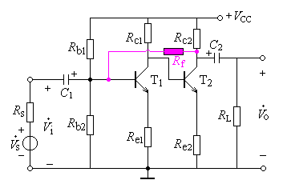
反馈类型的判别
输出端：
反馈信号是取自输出电压——电压反馈。
电压
放 大 电 路 中 的 负 反 馈

Slide 32
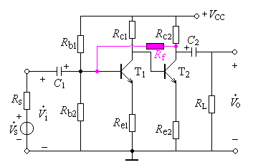
反馈类型的判别
输入端：
整个反馈放大器的输入端、基本放大器的输入端、反馈网络的输出端，这三个端口之间的关系是并联——并联反馈
电压
并联
放 大 电 路 中 的 负 反 馈

Slide 33
反馈类型的判别
用瞬时极性法判断是正反馈还是负反馈
电压
并联
正反馈
放 大 电 路 中 的 负 反 馈

Slide 34
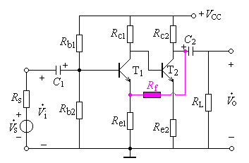

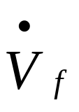
反馈类型的判别
电压
串联
负反馈
放 大 电 路 中 的 负 反 馈

Slide 35
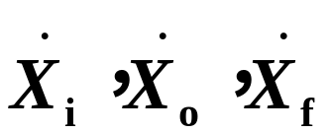







§6.1.4 反馈的一般表达式
分别为输入信号、输出信号和反馈信号；
开环放大倍数
无反馈时放大网络的放大倍数；
反馈放大电路方框图
则闭环增益
放 大 电 路 中 的 负 反 馈

Slide 36








这种反馈为负反馈
这种反馈为正反馈
若
则
电路自激振荡
若
放 大 电 路 中 的 负 反 馈

Slide 37
§6.2 负反馈对放大电路性能的影响
.负反馈是改善放大电路性能的重要技术措施，广泛应用于放大电路和反馈控制系统之中。
.电路引入负反馈后
1、提高放大倍数稳定性
2、减小非线性失真和抑制干扰
3、展宽频带
4、改变输入和输出电阻
放 大 电 路 中 的 负 反 馈

Slide 38



§6.2.1提高放大倍数的稳定性
根据反馈的一般表达式
在中频范围内，
求出放大倍数的相对变化量：
由于 1+AF >1,可见引入负反馈后，放大倍数的稳定性提高了(1+AF) 倍
放 大 电 路 中 的 负 反 馈

Slide 39



例:当电路闭环增益为40dB时，基本放大电路的A变化10%，A_{f}相应变化为1%，此电路的开环增益为 多少?
解:由题意得
根据
求出
再根据反馈一般表达式
即可求出A
放 大 电 路 中 的 负 反 馈

Slide 40





§6.2.2 减小非线性失真和抑制干扰
1.非线性失真
合成波
当输入信号为正弦波时，输出信号的波形可能不再是一个真正的正弦波，而将产生或多或少的非线性失真，当信号幅度比较大时，非线性失真现象更为明显。
基波
二次谐波
放 大 电 路 中 的 负 反 馈

Slide 41

放 大 电 路 中 的 负 反 馈

Slide 42



§6.2.3 展宽通频带
引入负反馈后，放大电路的中频放大倍数减小为无反馈时的1/ ；而上限频率提高到无反馈时的 倍。下限频率降低为无反馈时的 1 / 。
结论：引入负反馈后，放大电路的上限频率提高，下限频率降低，因而通频带展宽。
放 大 电 路 中 的 负 反 馈

Slide 43

在下图中可以较直观看出负反馈对通频带和放大倍数的影响
放 大 电 路 中 的 负 反 馈

Slide 44





§6.2.4 改变输入电阻和输出电阻
一、负反馈对输入电阻的影响
1、串联负反馈使输入电阻增大
得：
结论:引入串联负反馈后，输入电阻增大为无反馈时的 倍。
串联负反馈对输入电阻的影响
放 大 电 路 中 的 负 反 馈

Slide 45





2、并联负反馈使输入电阻减小
得：
并联负反馈对输入电阻的影响
放 大 电 路 中 的 负 反 馈

Slide 46





二、负反馈对输出电阻的影响
1、电压负反馈使输出电阻减小
输出电阻为：
电压反馈对输出电阻的影响
得：
放 大 电 路 中 的 负 反 馈

Slide 47



2、电流负反馈使输出电阻增大

′
=

−

X
X
X
i
i
f
=
−

=


X
F
I
f
o
电流负反馈使输出电阻的影响
放 大 电 路 中 的 负 反 馈

Slide 48




§6.3 负反馈放大电路的分析计算
对于深度负反馈放大电路其闭环增益可采用估算的方法
§6.3.1利用关系式
估算闭环电压增益
如果负反馈放大电路满足 的条件，则闭环
电压放大倍数为：
因此对于电压串联
负反馈电路其闭环增益为
放 大 电 路 中 的 负 反 馈

Slide 49








§6.3.2 利用关系式 估算
闭环电压放大倍数
放大电路的闭环电压放大倍数：
深度负反馈放大电路的闭环电压放大倍数：
对于串联负反馈：
并联负反馈：
放 大 电 路 中 的 负 反 馈

Slide 50





例:估算下图电压放大倍数
解:该电路为电压串联负反馈在深度负反馈条件下
放 大 电 路 中 的 负 反 馈

Slide 51
例：判断下图所示各电路中是否引入了反馈；若引入了反馈，则判断是正反馈还是负反馈；若引入了交流负反馈，则判断是哪种组态的负反馈，并求出反馈系数和深度负反馈条件下的电压放大倍数。设图中所有电容对交流信号均可视为短路
放 大 电 路 中 的 负 反 馈

Slide 52

放 大 电 路 中 的 负 反 馈

Slide 53



解：图（a）所示电路中引入了电流串联负反馈。反馈系数和深度负反馈条件下的电压放大倍数分别为
式中RL为电流表的等效电阻。
图（b）所示电路中引入了电压并联负反馈。反馈系数和深度负反馈条件下的电压放大倍数分别为
图（c）所示电路中引入了电压串联负反馈。反馈系数和深度负反馈条件下的电压放大倍数分别为
图（d）所示电路中引入了正反馈。
放 大 电 路 中 的 负 反 馈

Slide 54













例：
基本放大电路
有源反馈网络
电压串联负反馈
放 大 电 路 中 的 负 反 馈

Slide 55







§6.4 负反馈放大电路的自激振荡
§6.4.1 产生自激振荡原因
一、自激振荡的幅度条件和相位条件
放大电路的闭环放大倍数为：
在中频段，
在高、低频段，放大倍数 和反馈系数
的模和相角都随频率变化，使
当 说明此时没有信号输入,有一定信号输出.
放 大 电 路 中 的 负 反 馈

Slide 56



产生自激振荡的条件是
幅度条件：
相位条件：
例：由单管阻容耦合共射放大电路的频率响应
放 大 电 路 中 的 负 反 馈

Slide 57

可见，在低、高频段，放大电路分别产生了 0° 到+ 90° 和 0° 到 -90° 的附加相移。
两级放大电路将产生 0° 到± 180° 附加相移；三级放大电路将产生 0° 到± 270° 的附加相移。
对于多级放大电路，如果某个频率的信号产生的附加相移为 180º，而反馈网络为纯电阻，则：
满足自激振荡的相位条件，如果同时满足自激振荡的幅度条件，放大电路将产生自激振荡。
放 大 电 路 中 的 负 反 馈

Slide 58



利用负反馈放大电路回路增益 的波特图，分析是否同时满足自激振荡的幅度和相位条件。
二、自激振荡的判断方法
由波特图中的相频特性可见，当f =f₀时,相位移ϕ_{AF} =-180º，满足相位条件；此时
结论：当f =f₀ 时，电路同时满足自激振荡的相位条件和幅度条件，将产生自激振荡。
产生自激
放 大 电 路 中 的 负 反 馈

Slide 59


三、负反馈放大电路的稳定裕度
1、幅度裕度 G_{m}
对于稳定的负反馈放大电路,G_{m} 为负值.G_{m} 值愈负,负反馈放大电路愈稳定。
f / H_{Z}
一般要求 G_{m} ≤ -10 dB 。
放 大 电 路 中 的 负 反 馈

Slide 60





2、相位裕度Φ_{m}
当 时，
负反馈放大电路稳定
对于稳定的负反馈放大电路，Φ_{m} 为正值。Φ_{m} 值愈大，负反馈放大电路愈稳定。
一般要求 Φ_{m} ≥ 45°
放 大 电 路 中 的 负 反 馈

Slide 61
§6.4.2 常用的校正措施
为保证放大电路稳定工作，对于三级或三级以上的负反馈放大电路，需采取适当措施破坏自激振荡的幅度条件和相位条件。
最简单的方法是减小反馈系数或反馈深度，使得在满足相位条件时不满足幅度条件。
但是，由于反馈深度下降，不利于放大电路其他性能的改善，因此通常采用接入电容或 RC 元件组成校正网络，以消除自激振荡。
放 大 电 路 中 的 负 反 馈

Slide 62

一、电容滞后补偿：在负反馈放大电路的适当 地方接入一个电容。
电容校正网络
上图中将电容并联在前一级的负载上，在中、低频时，容抗很大，所以这个电容基本不起作用。高频时，容抗减小，使前一级的放大倍数降低，从而破坏自激振荡的条件，使电路稳定工作
放 大 电 路 中 的 负 反 馈

Slide 63

二、RC 滞后补偿：利用电阻、电容元件串联组 成的 RC 校正网络来消除自激振荡
RC 校正网络
利用 RC 校正网络代替电容校正网络，将使通频带变窄的程度有所改善。
放 大 电 路 中 的 负 反 馈

Slide 64


三、密勒电容补偿：将较小的补偿电容跨 接放大电路中
密勒效应补偿电路
以上滞后补偿是以牺牲频带宽度来获得放大电路的稳定性。
放 大 电 路 中 的 负 反 馈

Slide 65

四、超前补偿：超前补偿电路常接于反馈网络 中，改变反馈系数的频率特性，达到负反 馈放大电路的稳定。
超前补偿电路
放 大 电 路 中 的 负 反 馈

Slide 66
本章小结
1、掌握反馈的基本概念和类型，会判断放大 电路中是否存在反馈以及反馈类型
2、掌握负反馈对放大电路性能的影响，正确 理解如何根据实际要求在电路中引入合 适的反馈
3、掌握深度负反馈条件下闭环电压放大倍数 的估算方法
4、正确理解负反馈放大电路产生自激振荡的 条件
放 大 电 路 中 的 负 反 馈

